Slide 1

SuPeRBE-Schulungsmaterial
SuPeRBE-Schulungsmaterial
Makro-Fachgebiet:
AD2 RBE-Bewertungssystem – RNTool – RBTool
Klimawandel und bebaute Umwelt
Fachgebiet:
AD2.3 RNTool-CE
Grundlagen des Klimawandels
Kompetenzniveau: 1/2/3
Kompetenzniveau: 2
Aktivität 3.2
SuPeRBE-Projekt (CE0200768)
Fachgebiet: AD2.3 gemäß
CEN-Workshop-Vereinbarung 17939

Slide 2
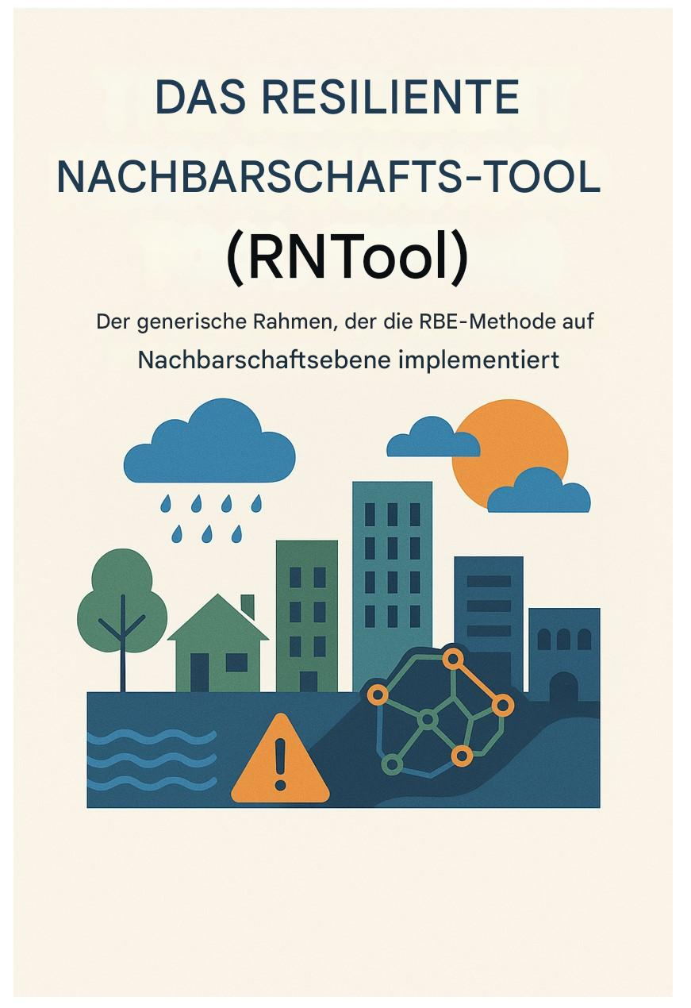
Was ist das RNTool?
Das Resilient Neighbourhood Tool (RNTool) ist das generische Rahmenwerk, mit dem die RBE-Methode auf Nachbarschaftsebene umgesetzt wird. Es übersetzt die methodische Struktur der RBE-Methode in ein Tool, mit dem das Gesamtniveau des Klimarisikos über verschiedene Gefahren, städtische Sektoren und exponierte Elemente hinweg bewertet werden kann.
Wichtige Punkte zum RNTool
-Modulare und anpassungsfähige Struktur.
-7 Gefahren, 84 Risikokategorien, >1000 Bewertungskriterien.
-Ziel: Städten ein anpassbares und einsatzfähiges Instrument für die Klimaanpassung zur Verfügung zu stellen.
2

Slide 3






Aufbau von RNTool
PROBLEME
Die mitteleuropäische Version von RNTool unterstützt die Bewertung von Klimarisiken in Bezug auf die folgenden 7 Themenbereiche:
A Starke Niederschläge
D Dürren
G Massenbewegungen
B Überschwemmungen
E Stürme
C Extreme Hitze
F Waldbrände
3

Slide 4

Struktur des RNTool
Makrokategorien
Die wichtigsten städtischen Sektoren (8), die in RNTool für Mitteleuropa behandelt werden, sind:
Gebäude (starke Niederschläge, Überschwemmungen, extreme Hitze, Stürme, Massenbewegungen)
Wasser (Überschwemmungen, Dürre)
Rettungsdienste (starke Niederschläge, Überschwemmungen, extreme Hitze, Dürre, Stürme, Waldbrände, Massenbewegungen)
Energie (starke Niederschläge, extreme Hitze, Stürme)
Umwelt und Biodiversität (extreme Hitze, Dürre)
Tourismus (starke Niederschläge, extreme Hitze, Massenbewegungen)
Verkehr (starke Niederschläge, Überschwemmungen, extreme Hitze, Stürme, Waldbrände, Massenbewegungen)
Gesundheit (starke Niederschläge, Überschwemmungen, extreme Hitze, Dürre, Stürme)
4

Slide 5
Struktur des RNTool
Risikokategorien
Eine Risikokategorie stellt das spezifische Risiko dar, das sich aus der Wechselwirkung zwischen einer Gefahr (Problem) und einem exponierten Element innerhalb eines bestimmten städtischen Sektors (Makrokategorie) ergibt.
Kategorie: A4.2 Schadensrisiko Wasserversorgungsnetz
Gefahr:
Starke Niederschläge
Exponiertes Element: Undurchlässige Bodenbedeckung
Stellt die Wechselwirkung zwischen
innerhalb eines bestimmten
Stadtbereich:
Wasser
In der mitteleuropäischen Version des RNTool wurden 84 Risikokategorien definiert. Diese Kategorien decken alle sieben im Tool behandelten Probleme (Gefahren) ab und erstrecken sich über die wichtigsten städtischen Sektoren, die für die Klimaanpassung auf Nachbarschaftsebene am relevantesten sind.
5

Slide 6
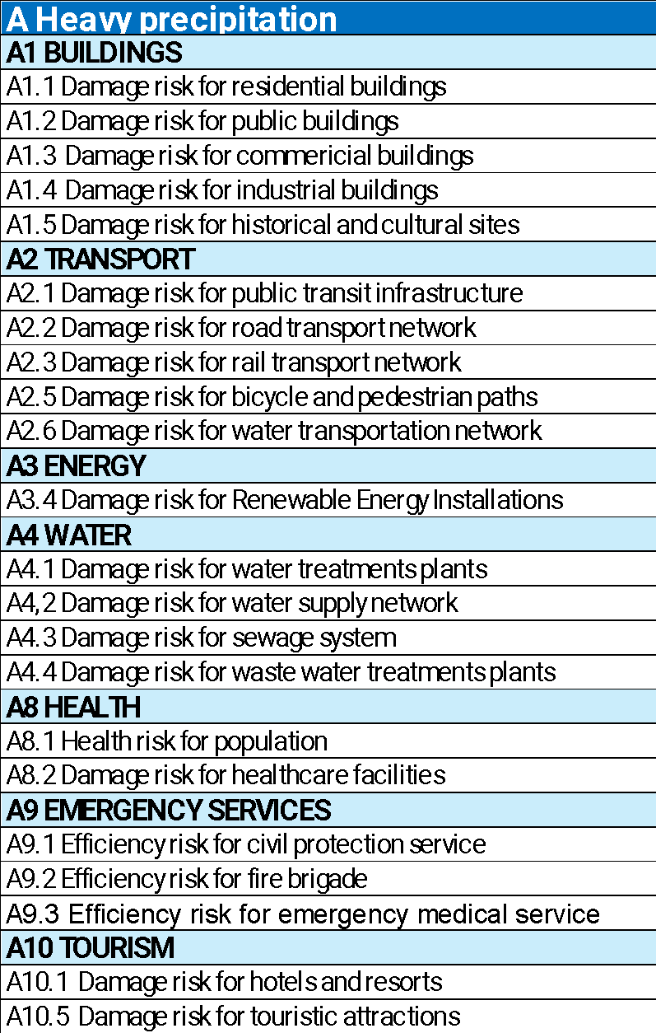
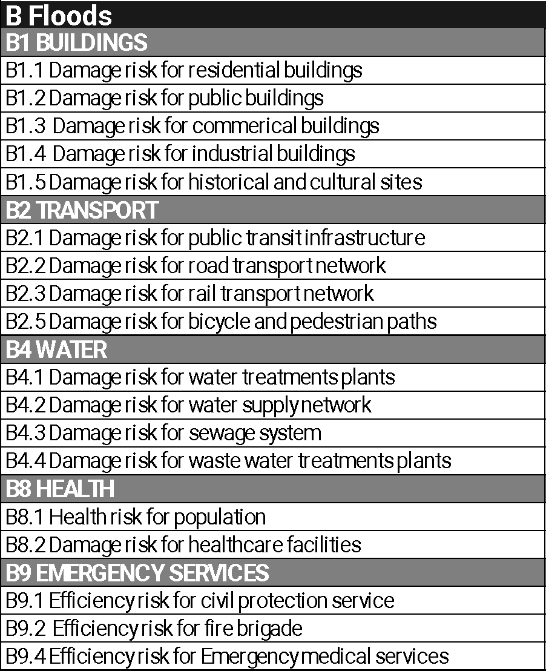
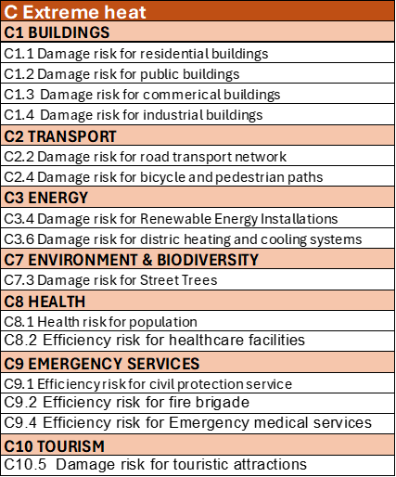
6

Slide 7
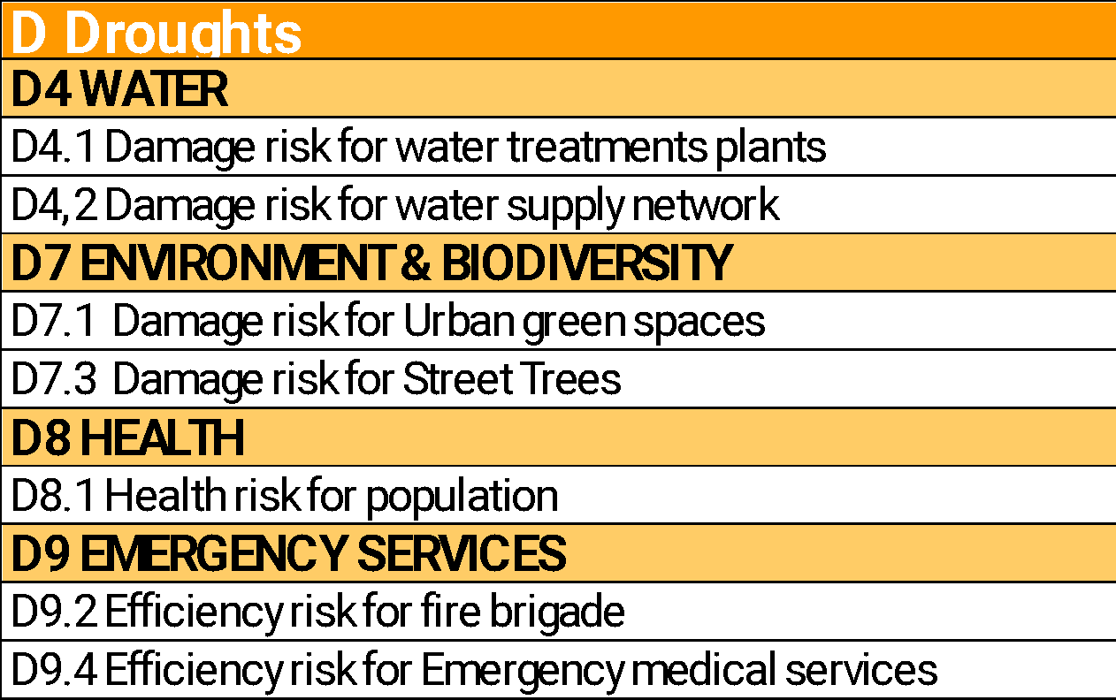
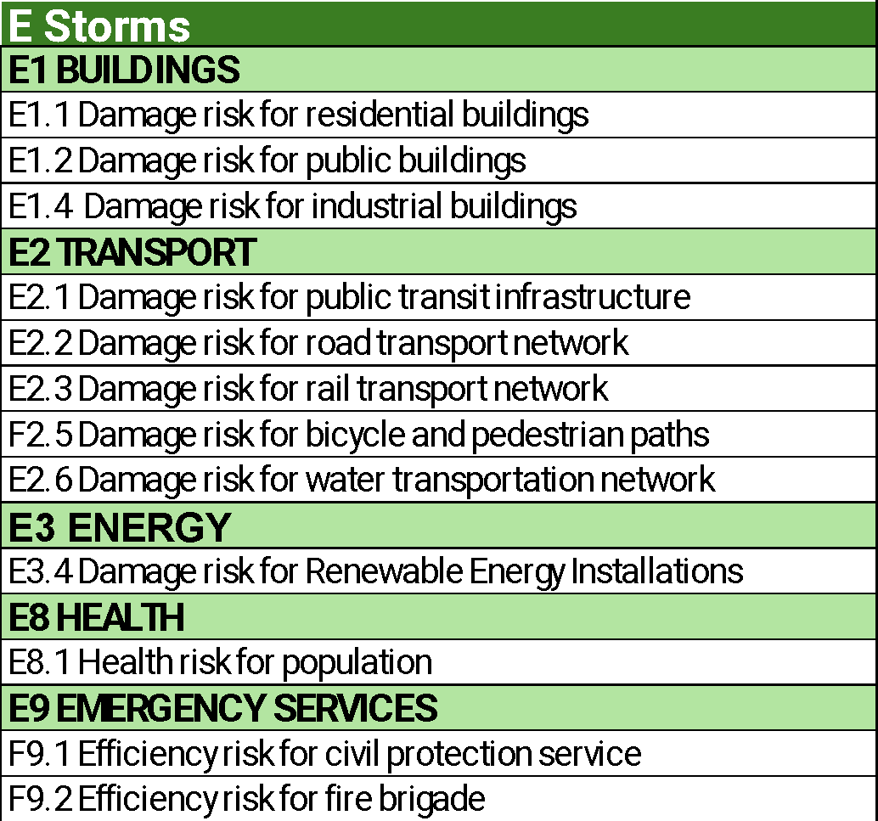
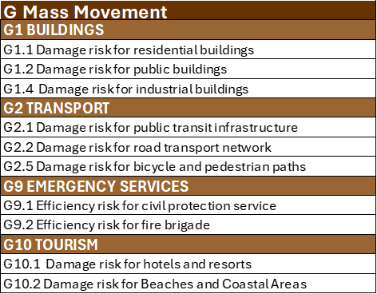
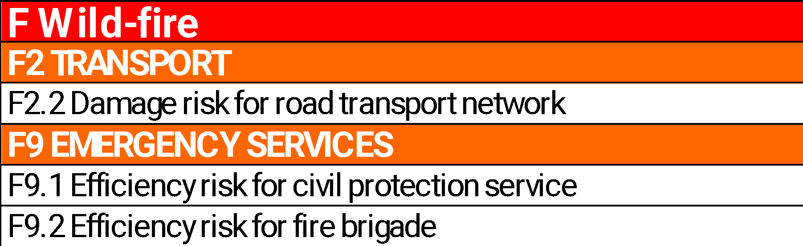
7

Slide 8

Struktur des RNTool
Kriterien und Indikatoren
Jede Risikokategorie im RNTool wird anhand eines strukturierten Kriterienkatalogs bewertet, der über Indikatoren operationalisiert wird. Diese Indikatoren dienen als grundlegende Einheiten zur Messung des Ausmaßes der Anfälligkeit, Gefährdung und Gefahr auf Nachbarschaftsebene.
Die mitteleuropäische Version des RNTool umfasst insgesamt 1.022 Bewertungskriterien, die sich wie folgt verteilen:
952 Vulnerabilitäts- und Expositionskriterien (in direktem Zusammenhang mit den Risikokategorien)
70 Gefahrenkriterien (im Zusammenhang mit den Themen).
Die Anzahl der Vulnerabilitäts- und Expositionskriterien pro Gefahr (Problem) ist:
Starke Niederschläge: 240
Überschwemmungen: 300
Extreme Hitze: 157
Dürren: 36
Stürme: 124
Waldbrände: 15
Massenbewegungen: 80
8

Slide 9
Struktur von RNTool
Beispiele für Kriterien und Indikatoren
G10 | TOURISMUS
G10.1 | Schadensrisiko für Hotels und Resorts
ANFÄLLIGKEIT
Code | Kriterium | Indikator | Einheit
G10.1.1 | Hangkrone oder Fuß | Entfernung vom Hangkamm oder Hangfuß | Meter (m)
G10.1.2 | Entwässerungssysteme vor Ort | Vorhandensein eines Entwässerungssystems innerhalb des Gebiets | Kapazität in Litern pro Sekunde (L/s); Zustand (gut/befriedigend/mangelhaft)
G10.1.3 | Stützkonstruktionen | Vorhandensein von Stützkonstruktionen oder Hangstabilisierungssystemen | (Ja/Nein)
EXPOSITION
G10.1-E1 | Dichte von Hotels und Resorts | Gesamtbauvolumen von Hotels und Resorts geteilt durch die Ausdehnung des Stadtgebiets | m3/m2
9

Slide 10
Struktur von RNTool
Für jeden Indikator bietet das RNTool:
1
Beschreibung des Indikators und seiner Maßeinheit (falls zutreffend)
3
Benchmark-Werte:
Benchmark 0, optimaler Zustand (normalisierter Wert = 0)
Benchmark 1, kritischer Zustand (normalisierte Punktzahl = 1)
2
Leistungsrichtung: Höher ist besser (HiB), niedriger ist besser (LiB) oder qualitativ
4
Die Bewertungsmethode, eine Richtlinie zur Berechnung oder Ermittlung des Indikatorwerts
5
Datenquellen, Vorschläge, wo die erforderlichen Daten zu finden sind oder wie sie zu erheben sind
6
Referenzen: wissenschaftliche Literatur, technische Normen oder institutionelle Quellen, die den Indikator validieren.
Hinweis: Die Benchmarks sind im RNTool definiert, sollten jedoch für eine effektive Nutzung an den lokalen Kontext angepasst werden.
10

Slide 11
Kontextualisierung von RNTool
Das RNTool ist ein generisches Bewertungsrahmenwerk, das eine umfassende Struktur für die Bewertung von Klimarisiken auf Nachbarschaftsebene bietet.
Um jedoch zu einem einsatzfähigen Instrument zu werden, muss das RNTool einen Kontextualisierungsprozess durchlaufen. Dieser Prozess wandelt das generische Rahmenwerk in ein einsatzfähiges Bewertungsinstrument um.
Der Kontextualisierungsprozess umfasst mehrere wichtige Schritte, die jeweils dazu beitragen, das RNTool an die besonderen Merkmale des lokalen Kontexts anzupassen.
Wichtige Schritte:
Auswahl relevanter Themen (Gefahren)
Auswahl von Makrokategorien (städtische Sektoren)
Auswahl von Risikokategorien
Benchmarking der Kriterien
Zuweisung von Gewichtungen
11

Slide 12
Kontextualisierung des RNTool
5.2.1 Auswahl relevanter Themen (Gefahren)
Um zu einem einsatzfähigen Instrument zu werden, muss das RNTool einen Kontextualisierungsprozess durchlaufen. Dieser Prozess wandelt den generischen Rahmen in ein einsatzfähiges Bewertungsinstrument um. Der Kontextualisierungsprozess umfasst mehrere wichtige Schritte, die jeweils dazu beitragen, das RNTool an die besonderen Merkmale des lokalen Kontexts anzupassen.
Erster Schritt:
Auswahl der relevanten Themen (Gefahren), die für den spezifischen Kontext der Gemeinde am relevantesten sind. Diese Auswahl kann sich an folgenden Punkten orientieren:
Bestehende SECAPs (Aktionspläne für nachhaltige Energie und Klimaschutz)
Regionale oder nationale Klimaanpassungspläne und -strategien
Historische Daten zu extremen Wetterereignissen
Konsultation mit lokalen Experten und Interessengruppen.
12

Slide 13
Kontextualisierung von RNTool
5.2.2 Auswahl der Makrokategorien (städtische Sektoren)
Zweiter Schritt:
Für jedes ausgewählte Thema (Gefahr) besteht der nächste Schritt darin, die städtischen Sektoren (Makrokategorien) zu identifizieren, die exponiert und potenziell betroffen sind. Diese Auswahl basiert auf:
Das Vorhandensein und die Kritikalität städtischer Funktionen in der Gemeinde (z. B. Mobilität, Gesundheit, Wasser)
Die Abhängigkeit von Dienstleistungen von exponierter Infrastruktur. Wenn das ordnungsgemäße Funktionieren eines Sektors (z. B. Gesundheit)
von einer Infrastruktur abhängt, die durch eine bestimmte Gefahr gefährdet ist, sollte der Sektor dieser Infrastruktur (z. B. Energie, Wasser, Mobilität) in die Bewertung einbezogen werden, auch wenn er nicht das primäre Ziel der Gefahr ist.
Der institutionellen Kapazität zur Umsetzung von Anpassungsmaßnahmen innerhalb jedes Sektors.
13

Slide 14
Kontextualisierung von RNTool
5.2.3 Auswahl der Risikokategorien
Dritter Schritt:
Nachdem die relevanten städtischen Sektoren ausgewählt wurden, besteht der nächste Schritt darin, die Risikokategorien zu bestimmen, die die spezifischen Wechselwirkungen zwischen Gefahren und exponierten Elementen darstellen, die konkrete und bewertbare Klimarisiken darstellen. Es sollten nur die relevantesten und bewertbarsten Risikokategorien beibehalten werden, basierend auf:
Verfügbarkeit von Daten
Strategische Relevanz für die lokale Planung
Prioritäten der Interessengruppen
14

Slide 15
Kontextualisierung von RNTool
5.2.4 Benchmarking der Kriterien
Vierter Schritt:
Jede Risikokategorie wird anhand einer Reihe von Kriterien (Gefahr, Exposition und Anfälligkeit) bewertet, die jeweils mit einem bestimmten Indikator verknüpft sind. Der Kontextualisierungsprozess erfordert:
Zuweisung lokaler Benchmarks (Wert 0 für optimale Leistung und Wert 1 für kritische Leistung)
Definition oder Anpassung der Bewertungsmethode zur Berechnung des Indikatorwerts.
Bei der Lokalisierung von Benchmarks und Methoden sollte die folgende Hierarchie der Quellen beachtet werden:
Verbindliche Vorschriften (z. B. Bauvorschriften, Gesetze)
Maßgebliche Leitlinien (z. B. nationale Planungsdokumente, EU-Berichte)
Peer-reviewte wissenschaftliche Literatur und andere technische Referenzen.
Anerkannte technische Normen (z. B. ISO, CEN, nationale Normen)
1
2
3
4
15

Slide 16
Kontextualisierung von RNTool
5.2.5 Zuweisung von Gewichtungen
Fünfter Schritt:
Gewichtung auf mehreren Ebenen des Risikoberechnungsprozesses. Die Gewichtung beeinflusst die relative Bedeutung verschiedener Kriterien und Risikokomponenten und wirkt sich darauf aus, wie die endgültigen Risikowerte berechnet und interpretiert werden. Um Transparenz, Konsistenz und Relevanz zu gewährleisten, sollten bei der Gewichtung im RNTool die folgenden allgemeinen Grundsätze beachtet werden:
Zweckorientiert: Die Gewichte sollten die lokalen politischen Prioritäten, die wahrgenommene Schwere der Auswirkungen und die Zuverlässigkeit der verfügbaren Daten widerspiegeln.
Partizipativ: Die Gewichte sollten idealerweise in Absprache mit lokalen Experten, Interessengruppen und sektorübergreifenden Teams (z. B. Stadtplanern, Rettungsdiensten, Umweltbehörden) festgelegt werden.
Transparent: Die Begründung für jede Gewichtung muss dokumentiert werden, um zukünftige Aktualisierungen oder Audits zu ermöglichen.
16

Slide 17
Bewertungsergebnisse von RNTool
Berechnete Risikowerte für
Anwendungen
Kategorien
EU- oder nationale Finanzierung (z. B. PNRR)
Integrierte städtische Strategien
Städtisch
Sektoren
Anpassungspläne
Gefahren
Gesamtrisiko
17

Slide 18
Praktisches Beispiel für RNTool
Schritt 1 Zuweisung von Gefahrenwerten zu Problemen
Option 1
1.1 Der Wert der Gefahrenwahrscheinlichkeit wird zugewiesen (HV)
Code | Gefahr | HV
A | Starke Niederschläge | 0,8
C | Extreme Temperaturen | 0,9
Der HV-Wert reicht von 0 bis 1. Der HV-Wert beantwortet die Frage: Wie schwerwiegend ist die Gefahr?
18

Slide 19
Praktisches Beispiel für RNTool
Schritt 1
Option 2
Alternativ können klimatische Indikatoren zur Bestimmung des HV herangezogen werden. Nachfolgend ein Beispiel für die Gefahr „Starke Niederschläge“
Code | Gefahrenkriterien | Gefahrenindikator | Maßeinheit | Wert
H.A1 | R20 | Anzahl der Tage mit Niederschlag ≥ 20 mm | Anzahl | 2
H.A2 | SDII | Einfacher täglicher Intensitätsindex | mm/Tag | 8
H.A3 | RX1DAY | Maximale Gesamtniederschlagsmenge, die an einem einzigen Tag fällt | mm | 60
19

Slide 20
Praktisches Beispiel für RNTool
Schritt 1
Option 2
Der Wert der Klimagefahren wird im Intervall (0-1) normalisiert – Beispiel für H.A3
Code | Gefahrenkriterien | Gefahrenindikator | Maßeinheit | Wert
H.A3 | RX1DAY | Maximale Gesamtniederschlagsmenge, die an einem einzigen Tag fällt | mm | 60
Typ: Je niedriger, desto besser
Benchmark 1 – Kritisch | Xmax | 100
Benchmark 0 – Optimal | Xmin | 20
Wert des Indikators | Xi | 60
Normalisierter Wert |  | 0,5
Nv = Xi - Xmin
Xmax - Xmin
20

Slide 21
Praktisches Beispiel für RNTool
Schritt 1
Option 2
Der Wert der Klimagefahren wird im Intervall (0-1) normalisiert – Beispiel für H.A3
Code | Gefahrenkriterien | Gefahrenindikator | Normalisierter Wert | Gewichtung | Gewichteter Wert
H.A1 | R20 | Anzahl der Tage mit Niederschlag ≥ 20 mm | 0,7 | 0,33 | 0,23
H.A2 | SDII | Einfacher täglicher Intensitätsindex | 0,7 | 0,33 | 0,23
H.A3 | RX1DAY | Maximale Gesamtniederschlagsmenge, die an einem einzigen Tag fällt | 0,5 | 0,33 | 0,17
Hinweis: Gewichteter Wert = normalisierter Wert * Gewicht
HV: 0,63
21

Slide 22
Praktisches Beispiel für RNTool
Schritt 2 Berechnung des Expositionswerts (EV) für Risikokategorien
Der Wert der Expositionsindikatoren für Risikokategorien wird berechnet
A | Starke Niederschläge
A | Verkehr | Expositionskriterien |  | Expositionsindikator | Einheit | Wert
A2.1 | Schadensrisiko für die öffentliche Verkehrsinfrastruktur | E.A2.1 | Dichte des öffentlichen Nahverkehrs | Gesamtlänge der öffentlichen Verkehrswege pro Flächeneinheit des Stadtgebiets. | km/km | 2
A2.3 | Schadensrisiko für Rad- und Fußwege | E.A2.3 | Ausbau von Rad- und Fußwegen | Meter an Rad- und Fußwegen pro Einwohner | m/ Einwohner | 0,8
A2.4 | Schadensrisiko für das Straßennetz | E.A2.4 | Straßendichte | Gesamtlänge des Straßennetzes geteilt durch die Stadtfläche. | km/km | 2,8
A3 | Energie | Risikokriterien |  | Expositionsindikator | Einheit | Wert
A3.1 | Schadensrisiko für Stromleitungen | E.A3.1 | Freiliegende Stromleitungen | Anteil freiliegender Stromleitungen | % | 90
22

Slide 23
Praktisches Beispiel für RNTool
Schritt 2
Der Wert der mit den Risikokategorien verbundenen Expositionsindikatoren wird berechnet
C | Extreme Hitze
C | Energie | Expositionskriterien |  | Expositionsindikator | Einheit | Wert
C3.1 | Schadensrisiko für die Stromnetzinfrastruktur | E.C3.1 | Netzdichte | Gesamtlänge der Übertragungs- und Verteilungsleitungen pro Flächeneinheit. | km/km | 5
C3.2 | Schadensrisiko für Anlagen zur Erzeugung erneuerbarer Energien (PV) | E.C3.2 | Photovoltaik-Leistungsdichte | Photovoltaik-Leistungsdichte pro Flächeneinheit | kWp/km2 | 50
C8 | Gesundheit | Expositionskriterien |  | Expositionsindikator | Einheit | Wert
C8.1 | Gesundheitsrisiko für Bewohner | E.C8.1 | Bevölkerungsdichte | Gesamtzahl der Einwohner geteilt durch die Gesamtfläche des Stadtgebiets | n/km2 | 6590
23

Slide 24
Praktisches Beispiel für RNTool
Schritt 2
Der Wert der Expositionsindikatoren wird im Intervall 0-1 normalisiert, um den Expositionswert (EV) zu berechnen.
C8 | Gesundheit | Expositionskriterium | Expositionsindikator | Einheit | Wert
C8.1 | Gesundheitsrisiko für Einwohner | Bevölkerungsdichte | Gesamtzahl der Einwohner geteilt durch die Gesamtfläche des Stadtgebiets | n/km2 | 6590
Typ: Je niedriger, desto besser
Benchmark 1 – Kritisch | Xmax | 10000
Benchmark 0 – Optimal | Xmin | 1000
Wert des Indikators | Xi | 6590
Normalisierter Wert |  | 0,6
Nv = Xi - Xmin
Xmax - Xmin
24

Slide 25
Praktisches Beispiel für RNTool
Schritt 2
Tabelle mit den für alle Risikokategorien berechneten Expositionswerten
A | Starke Niederschläge
A2 | Verkehr | EV
A2.1 | Schadensrisiko für die öffentliche Verkehrsinfrastruktur | 0,8
A2.3 | Schadensrisiko für Rad- und Fußwege | 0,6
A2.4 | Schadensrisiko für Straßennetz | 0,7
A3 | Energie | EV
A3.1 | Schadensrisiko für Stromleitungen | 0,8
25

Slide 26
Praktisches Beispiel für RNTool
Schritt 2
Tabelle mit den berechneten Expositionswerten für alle Risikokategorien
C | Extreme Temperaturen
C3 | Energie | EV
C3.1 | Schadensrisiko für die Stromnetzinfrastruktur | 0,9
C3.2 | Schadensrisiko für Anlagen zur Erzeugung erneuerbarer Energien | 0,7
C8 | Gesundheit | EV
C8.1 | Gesundheitsrisiko für Einwohner | 0,6
26

Slide 27
Praktisches Beispiel für RNTool
Schritt 3/4/5 Berechnung der Anfälligkeitswerte für Risikokategorien
Der Wert der Schwachstellenindikatoren der Risikokategorien wird berechnet (Beispiel für die Risikokategorie C8.1)
C8.1 Gesundheitsrisiko für Einwohner |  | Code | Kriterium | Indikator | Einheit | Wert
 |  | C8.1.1 | Fähigkeit von befestigten Flächen, Sonnenstrahlung zu reflektieren | mittlerer SRI | n | 16
 |  | C8.1.2 | Reflexionsvermögen von Dächern gegenüber Sonnenstrahlung | mittlerer SRI | n | 37
 |  | C8.1.3 | Reflektivität städtischer Gebiete | mittlere Albedo | n | 0,27
 |  | C8.1.4 | Beschattung von befestigten Flächen | Anteil der beschatteten befestigten Flächen | % | 20
 |  | C8.1.5 | Sichtbarkeit des Himmels | Mittlerer Himmelsblickfaktor | n | 0,74
 |  | C8.1.6 | Verfügbarkeit von Grünflächen | Anteil der Grünflächen an der Gesamtfläche des Stadtgebiets | % | 19
27

Slide 28
Praktisches Beispiel für RNTool
Schritt 3/4/5 Berechnung der Anfälligkeitswerte für Risikokategorien
Der Wert der Schwachstellenindikatoren der Risikokategorien wird im Intervall 0-1 normalisiert
(Beispiel für Kriterium C8.1.1)
Kriterium | Indikator | Einheit | Wert
Fähigkeit von befestigten Oberflächen, Sonnenstrahlung zu reflektieren | mittlerer SRI | n | 16
Typ: Je höher, desto besser
Benchmark 1 – Kritisch | Xmax | 58
Benchmark 0 – Optimal | Xmin | 0
Wert des Indikators | Xi | 16
Normalisierter Wert |  | 0,7
Nv = Xi - Xmin
Xmax - Xmin
28

Slide 29
Praktisches Beispiel für RNTool
Schritt 3/4/5 Berechnung der Vulnerabilitätswerte für Risikokategorien
Zur Berechnung des Schwachstellenwerts (VV) für Risikokategorien wird den Schwachstellenindikatoren eine Gewichtung zugewiesen (Beispiel für Risikokategorie C8)
C8.1 Gesundheitsrisiko für Einwohner |  | Code | Kriterium | Normalisierter Wert
 |  | C8.1.1 | Fähigkeit von befestigten Flächen, Sonnenstrahlung zu reflektieren | 0,7
 |  | C8.1.2 | Reflexionsvermögen von Dächern gegenüber Sonnenstrahlung | 0,36
 |  | C8.1.3 | Reflektivität städtischer Gebiete | 0,66
 |  | C8.1.4 | Beschattung von befestigten Flächen | 0,6
 |  | C8.1.5 | Sichtbarkeit des Himmels | 0,26
 |  | C8.1.6 | Verfügbarkeit von Grünflächen | 0,74
29

Slide 30
Praktisches Beispiel für RNTool
Schritt 3/4/5 Berechnung der Anfälligkeitswerte für Risikokategorien
Der Wert der Schwachstellenindikatoren der Risikokategorien wird berechnet (Beispiel für die Risikokategorie C8.1)
C8.1 Gesundheitsrisiko für Einwohner |  | Code | Kriterium | Normalisierter Wert | Gewichtung
 |  | C8.1.1 | Reflexionsvermögen von befestigten Flächen gegenüber Sonnenstrahlung | 0,7 | 0,25
 |  | C8.1.2 | Reflexionsvermögen von Dächern gegenüber Sonnenstrahlung | 0,36 | 0,15
 |  | C8.1.3 | Reflektivität städtischer Gebiete | 0,66 | 0,2
 |  | C8.1.4 | Beschattung von befestigten Flächen | 0,6 | 0,1
 |  | C8.1.5 | Sichtbarkeit des Himmels | 0,26 | 0,1
 |  | C8.1.6 | Verfügbarkeit von Grünflächen | 0,74 | 0,2
30

Slide 31
Praktisches Beispiel für RNTool
Schritt 3/4/5 Berechnung der Anfälligkeitswerte für Risikokategorien
Der Wert der Schwachstellenindikatoren der Risikokategorien wird berechnet (Beispiel für die Risikokategorie C8.1)
C8.1 Gesundheits-risiko für Einwohner |  | Code | Kriterium | Normalisierter Wert | Gewichtung | Gewichtungs-wert
 |  | C8.1.1 | Fähigkeit von befestigten Oberflächen, Sonnenstrahlung zu reflektieren | 0,7 | 0,25 | 0,2
 |  | C8.1.2 | Reflexionsvermögen von Dächern gegenüber Sonnenstrahlung | 0,36 | 0,1 | 0,1
 |  | C8.1.3 | Reflektivität städtischer Gebiete | 0,66 | 0,2 | 0,1
 |  | C8.1.4 | Beschattung von befestigten Flächen | 0,6 | 0,1 | 0,1
 |  | C8.1.5 | Sichtbarkeit des Himmels | 0,26 | 0,1 | 0,02
 |  | C8.1.6 | Verfügbarkeit von Grünflächen | 0,74 | 0,2 | 0,1
0,6
31

Slide 32
Praktisches Beispiel für RNTool
Schritt 6 Berechnung des Risikowerts für Risikokategorien
Der Risikowert der Risikokategorien wird als gewichteter geometrischer Mittelwert von HV, EV und VV berechnet (Beispiel für Risikokategorie C8).
C8 | Gesundheit | Gewichtung
Gefahr (HV) | 0,9 | 0,25
Exposition (EV) | 0,6 | 0,25
Anfälligkeit (VV) | 0,6 | 0,5
Risikowert der Kategorie |  | 0,67
Hinweis: Die Gewichte werden vom Benutzer zugewiesen, der Gesamtwert muss 1 betragen.
32

Slide 33
Praktisches Beispiel für RNTool
Schritt 7 Berechnung des Risikowerts für den städtischen Sektor (Makrokategorie)
Der Risikowert der Makrokategorien wird als gewichtete Summe der Risikowerte der Kategorien berechnet.
A2 | Verkehr | Risikostufe der Kategorie | Gewichtung | Gewichteter Wert
A2.1 | Schadensrisiko für öffentliche Verkehrsinfrastruktur | 0,67 | 0,5 | 0,3
A2.3 | Schadensrisiko für Rad- und Fußwege | 0,82 | 0,25 | 0,2
A2.4 | Schadensrisiko für Straßennetz | 0,65 | 0,25 | 0,2
Risikowert der Makrokategorie |  |  |  | 0,7
Hinweis: Die Gewichte werden vom Benutzer zugewiesen, der Gesamtwert muss 1 sein.
33

Slide 34
Praktisches Beispiel für RNTool
Schritt 8 Berechnung des Risikowerts für eine Gefahr
Risikowert in Bezug auf die Gefahr, berechnet als gewichtete Summe der Risikowerte der Makrokategorien (Beispiel für Gefahr A)
A | Starke Niederschläge | Risikostufe der Makrokategorie | Gewichtung | Gewichteter Wert
A2 | Verkehr | 0,70 | 0,5 | 0,35
A3 | Energie | 0,82 | 0,5 | 0,41
Gefahrenrisikowert |  |  |  | 0,76
Hinweis: Die Gewichte werden vom Benutzer zugewiesen, der Gesamtwert muss 1 betragen.
34

Slide 35
Praktisches Beispiel für RNTool
Schritt 9 Berechnung des Gesamtrisikowerts
Gesamtrisikowert, berechnet als gewichtete Summe der Risikowerte der Gefahren
Code | Gefahr | Gefahrenrisikowert | Gewichtung | Gewichteter Wert
A | Starke Niederschläge | 0,76 | 0,4 | 0,3
C | Extreme Temperaturen | 0,82 | 0,6 | 0,5
Gesamtrisikowert |  |  |  | 0,8
Hinweis: Die Gewichte werden vom Benutzer zugewiesen, der Gesamtwert muss 1 betragen.
35

Slide 36
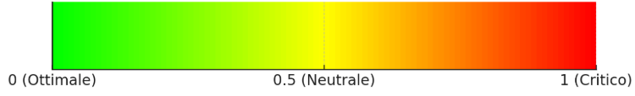
RISIKOBEWERTUNG ERGEBNISSE NACH KATEGORIE
Städtischer Sektor: Verkehr
RISIKO 0,67
Schadensrisiko für die öffentliche Verkehrsinfrastruktur
Das Bewertungssystem liefert auch Ergebnisse auf der Ebene der exponierten Elemente innerhalb eines städtischen Sektors.
RISIKO 0,82
Schadensrisiko für Rad- und Fußwege
RISIKO 0,65
Schadensrisiko für Straßennetz
Risikokategorie
36

Slide 37
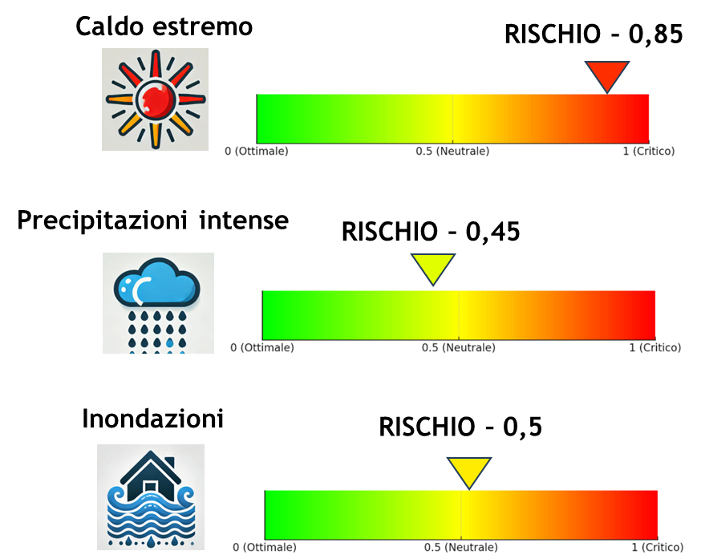
RISIKOBEWERTUNG ERGEBNISSE NACH STÄDTISCHEM SEKTOR
Gefahr: Starke Niederschläge
RISIKO 0,70
Für jede Klimagefahr erstellt das Bewertungssystem eine Punktzahl, die das Risikoniveau der in die Bewertung einbezogenen städtischen Sektoren angibt.
Verkehr
RISIKO 0,82
Energie
Städtische Sektoren
37

Slide 38
RISIKOBEWERTUNG ERGEBNISSE NACH
GEFAHR UND GESAMT
RISIKO PRO GEFAHR
Extreme Temperaturen
RISIKO 0,76
Die Anwendung des Bewertungssystems ergibt Werte (0,1), die Folgendes darstellen:
das Gesamtrisikoniveau des Stadtgebiets
das mit jeder einzelnen Gefahr verbundene Risiko
das Risiko nach städtischem Sektor
das Risiko in Bezug auf bestimmte exponierte Elemente
Starke Niederschläge
RISIKO 0,82
GESAMTRISIKO – 0,80
38

